Slide 1
Defragmentardor de Disco

Slide 2
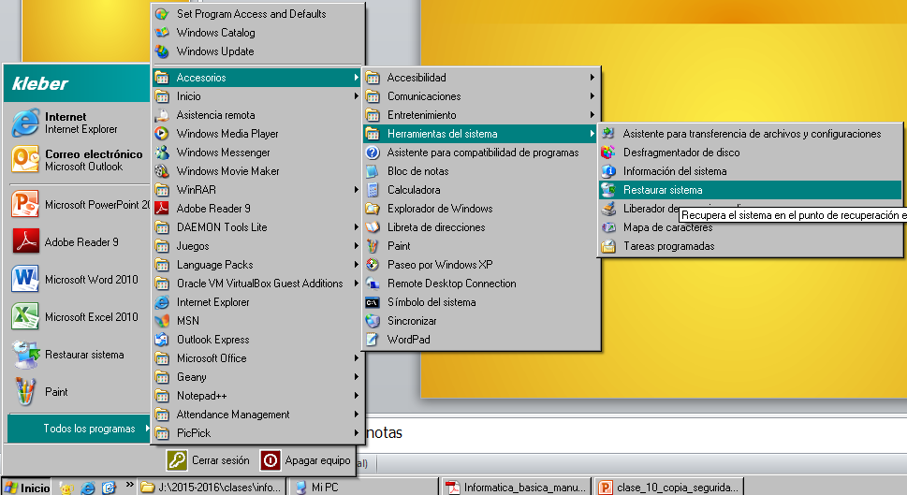
1) Hacemos click en Inicio -> Todos los programas -> Accesorios -> Herramientas del sistema -> Defragmentador de Disco.

Slide 3
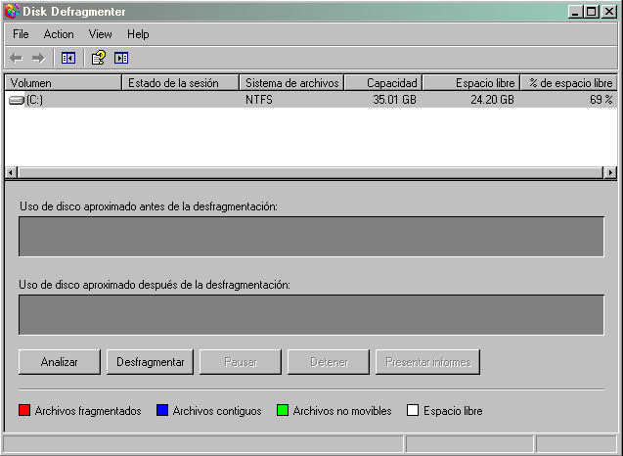
2) Nos aparecera esta ventana, donde escogemos el disco que deseamos desfragmentar, antes de desfragmentar, hacemos click en Analizar el disco.

Slide 4
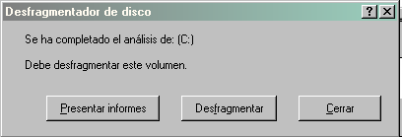
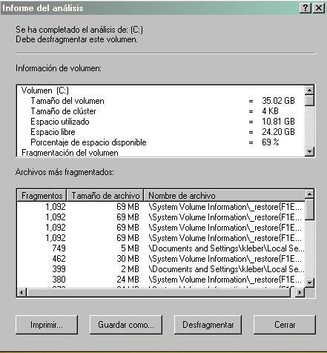
3) Una vez analizado, nos aparecera esta venta, donde nos da opcion de defragmentar el disco.
4) Si hacemos click en Presentar informes, nos aparecera la siguiente ventana.

Slide 5
5) En este informe nos hara un detalle, de cual porcentaje del disco esta, en uso y cual esta disponible, ademas nos detalla cada uno de los fragmentos del disco. Luego de analizarlo hacemos click, en Desfragmentar.

Slide 6
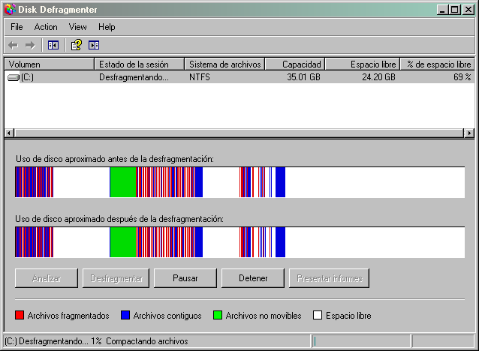
6) Nos va aparecer esta pantalla donde nos muestra como esta desfragmentando el disco duro, y su porcentaje de avance.

Slide 7
7) En la ventana anterior, tenemos la opcion de pausar, incluso de deterner la desfragmentacion, pero lo mas recomendable, es dejar que defragmente el disco hasta el final.

